Slide 1
Programarea orientată pe obiecte în CGI: Dezvoltare plugin în Python pentru Autodesk Maya
Coordonator stiinţific:
Lect. univ. dr. Monescu Vlad
Absolvent: Avram Remus

Slide 2
Capitolul 1 Ce înseamnă CGI?
Computer-generated imagery (CGI) – este cea mai folosită metodă de a crea efecte speciale în filme. În 2005 mai mult de jumatate din filme conţineau CGI, iar în ziua de azi peste 85%.
CGI este folosit şi în:
Crearea imaginilor şi peisajelor statice;
Scene arhitecturale;
Modele anatomice;
Simulare şi vizualizare interactiva;
Animaţie pe calculator.

Slide 3
Capitolul 2 Programarea orientată pe obiecte în Python. Interacţiunea Python cu Maya
În acest capitol am vorbit despre:
Cum a fost proiectat softul Autodesk Maya în C++;
Modul cum interacţionează Python cu Autodesk Maya;
Programarea orientată pe obiecte în limbajul de programare Python în softul Autodesk Maya;
Limbajul de programare Python versus limbajul de programare MEL;
Diferenţele principale dintre Python şi alte limbaje de programare;
Ce reprezintă un modul în limbajul de programare Python;

Slide 4

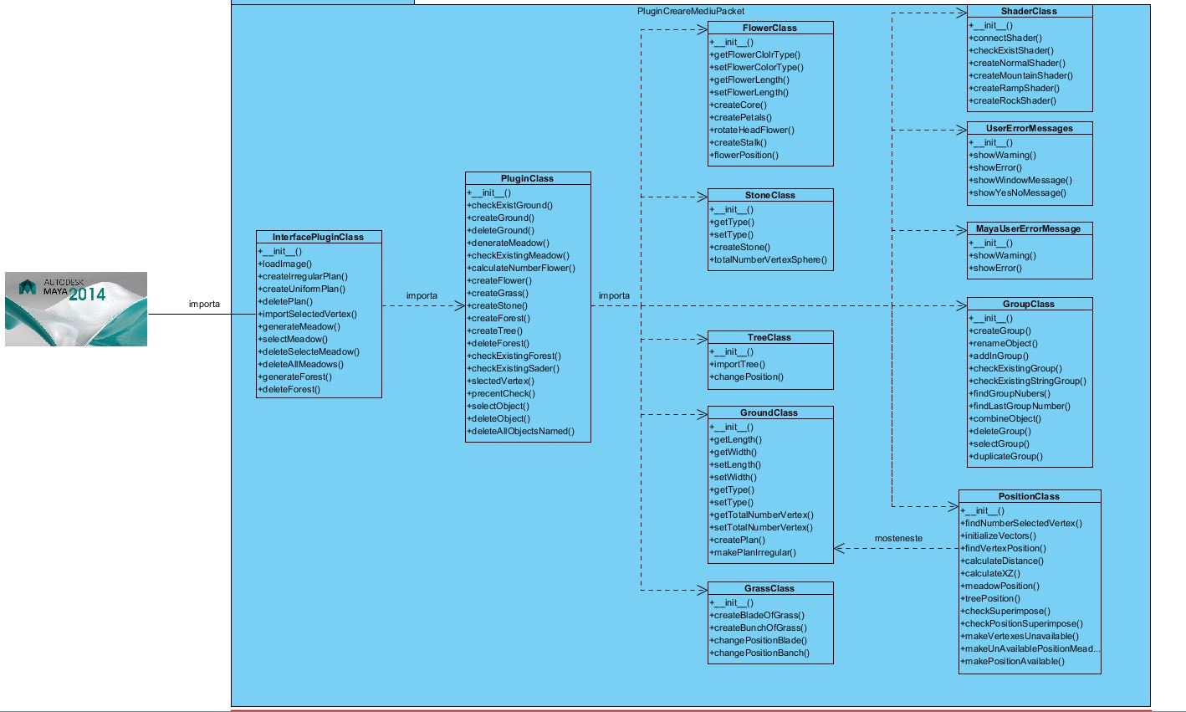

Slide 5


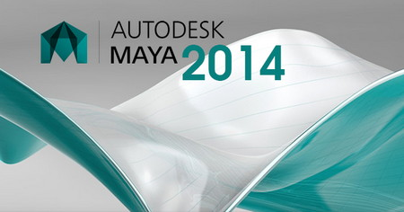

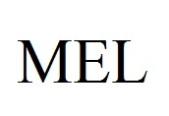
Tehnologii folosite
Autodesk Maya este o aplicație software, destinată modelării grafice tridimensionale și animaței. Cu ajutorul acestei aplicaţii se creeaza efectele speciale pentru filme (CGI).
Qt este un sistem inter-platformă de dezvoltare a programelor pentru calculator, folosit pentru a crearea interfaţa grafică.
Eclipse este un mediu de dezvoltare open-source. Acesta contine un spatiu de lucru de bază şi un sistem extenisbil ce permite personalizarea lui.
Python este un limbaj de programare dinamic, open-source, de nivel înalt utilizat pe scară largă.
Maya Embedded Language (MEL) este un limbaj de scripting folosit pentru a simplifica sarcinile din softul de grafica 3D Autodesk Maya.

Slide 6
Capitolul 3 Plugin “Creare Mediu” - Descriere si funcţionalitate
Plugin-ul “Creaza Mediu” a fost realizat pentru a uşura munca artistilor şi pentru a micşora timpul de creare al mediului, realizarea acestuia făcându-se automat. Cu ajutorul acestui script timpul de creare se poate micşora şi de 200 de ori.
Plugin-ul este foarte uşor de utilizat. El este împărţit in trei parţi: Pământ, Poaină şi Pădure. El deţine nume specifice pentru fiecare câmp, slide-uri pentru a modifica mai uşor valorile şi iconiţe care fac mai uşoara utilizarea lui.

Slide 7
Vă mulțumesc pentru atenție şi pentru timpul acordat

